Slide 1
網路程式介紹

Slide 2
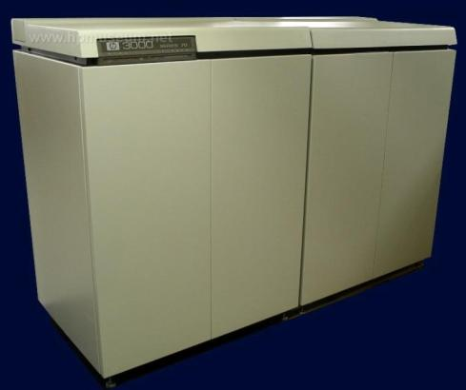
主機型電腦
Name: 3000 Series 70
Introduced: 1981
Original Price: $186,100
程式語言:COBOL II
資料庫: 網狀結構
資料來源: HP Computer Museum

Slide 3
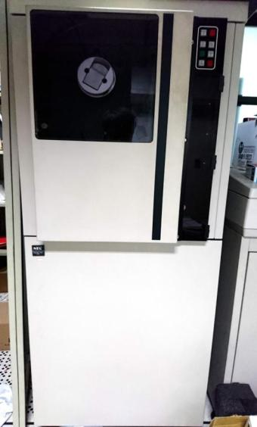
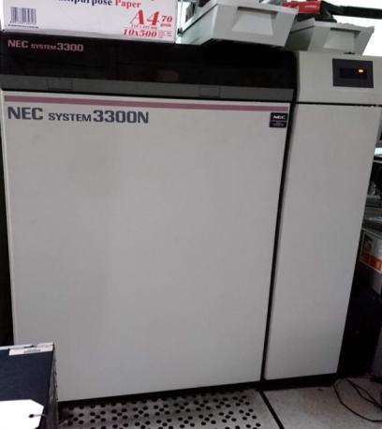
主機型電腦

Slide 4
集中式的架構
在大型主機終端機模擬環境中，與使用者交談的電腦終端機並未展現出很多智慧，它僅僅將按鍵內容送到大型主機，然後大型主機接著送回以文字為主的”綠色螢幕”給終端機。
大半的處理都發生在中央式大型主機上

Slide 5
集中式的架構
只有終端機字元及螢幕從客戶端送到伺服器
所有的處理都在主機上完成

Slide 6
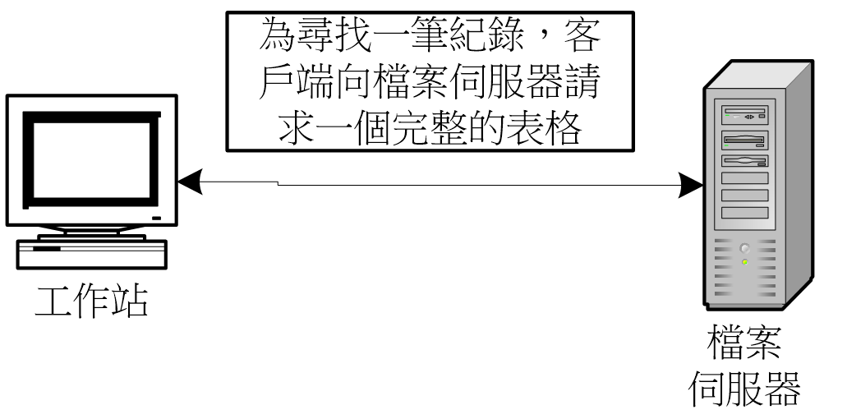
檔案伺服器架構
整個表格透過網路來傳送，並且搜尋是在客戶端完成。

Slide 7
檔案伺服器架構
資料庫是由一個資料庫檔案所構成，並無資料庫引擎(engine)在網路上的伺服器執行。唯一需要的是一個簡單的檔案伺服器。
資料庫引擎實際上是在客戶端機器上執行，並緊密地與客戶端應用程式結合。

Slide 8
主從式架構
它們被切割成兩個邏輯層:前端及後端
前端程序是用像Visual Basic 或 PowerBuilder那樣的4GL語言所開發。
後端程序是個像SQL Server 或 MySQL那樣的資料庫伺服器。(table、trigger..)

Slide 9
兩層主從式架構的限制
前端程式維護不易
難以分享共同的程序
多人同時使用資料庫連結太多，造成資料庫負擔過重

Slide 10

三層式主從架構
資料服務層:執行資料輸入及儲存到資料庫的例行作業(不包含企業規則)
企業服務層:使用資料服務層程式來操作資料(包含企業規則);元件化
使用者服務層: 將資料透過圖形介面展示在終端使用者面前；使用瀏覽器如IE等

Slide 11
跨平台
跨平台（英語：cross-platform software、multi-platform software、platform-independent software）泛指程式語言、軟體或硬體裝置可以在多種作業系統或不同硬體架構的電腦上運作。
資料庫管理系統（DBMS）：
MySQL：Solaris、Linux、Windows、FreeBSD
網站伺服器、應用程式伺服器：
Apache：Solaris、Linux、Windows、FreeBSD
網際網路瀏覽器：
Mozilla Firefox：Linux、FreeBSD、Solaris、AIX、Windows
Opera：Windows、Linux、Mac、FreeBSD、Solaris、BeOS、OS/2、QNX、Symbian
Chrome：Windows、Linux、Mac、FreeBSD
QupZilla:Windows、Linux、OS/2、Haiku
可在不同作業系統上進行軟體開發的程式語言。
C語言、C++、Java
Perl、Tcl、Erlang、PHP、Ruby、Lisp
Python、Delphi+Kylix、REALbasic

Slide 12
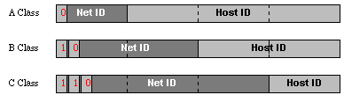
網路程式與跨平台
網路程式與跨平台
網路應用雖然由不同的語言來編寫，但在不同的平臺下，通常由網頁瀏覽器來存取。這是由於”代碼”在伺服器端執行，然後再通過HTTP和（X）HTML與使用者端進行通訊。
網路
「IP 位址」欄位：IP 位址的分配是由 InterNIC(http://rs.internic.net)統籌管理的，如果我們要建構一個 Internet 網站，一定要先向 ISP(例如 Hinet、SeedNet…)申請以取得全世界唯一的 IP 位址(註：ISP所擁有的 IP 位址則是 ISP 事先向InterNIC申請的)。
但 InterNIC 也保留了以下 IP 位址供私人使用(例如自己家裡使用的機器或公司內部的區域網路)：
以上IP位址可以自己選用，
不必向 InterNIC 或 ISP 申請。
Class A 10.0.0.0 ～ 10.255.255.255 Class B 172.16.0.0 ～ 172.31.255.255 Class C 192.168.0.0 ～ 192.168.255.255
1~126
128~191
192~223

Slide 13
電腦程式
電腦程式（英語：Computer Program）是指一組指示電腦或其他具有訊息處理能力的電子裝置每一步動作的【指令】，通常用某種程式設計語言編寫，執行於某種目標體系結構上。打個比方，一個程式就像一個用漢語（程式設計語言）寫下的紅燒肉菜譜（程式原始碼），用於指導懂漢語的人（體系結構）來做這個菜。 電腦程式是軟體的一個組成部分，它還包括文件和其他無形組成部分。通常，以英文文字為基礎的電腦程式要經過編譯和連結而成為一種人們不易看清而電腦可解讀的一連串數字的格式，然後放入執行。這種程式也叫作編譯語言。未經編譯就可執行的程式，通常稱之為指令碼程式（script）或直譯語言。
幫我寫作業 ->Help me with my homework.

Slide 14
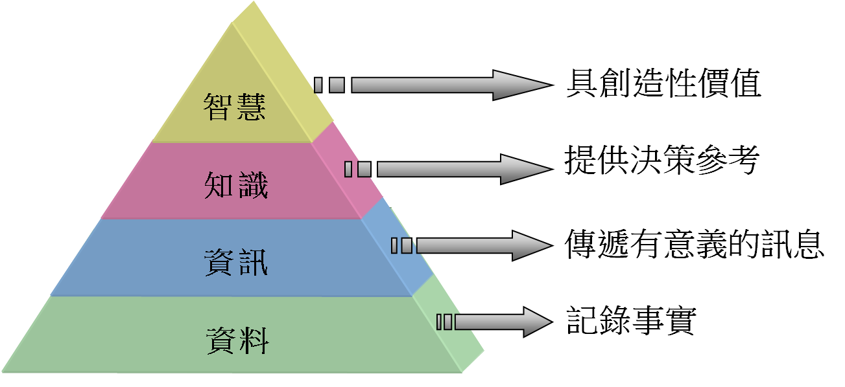
資訊

Slide 15
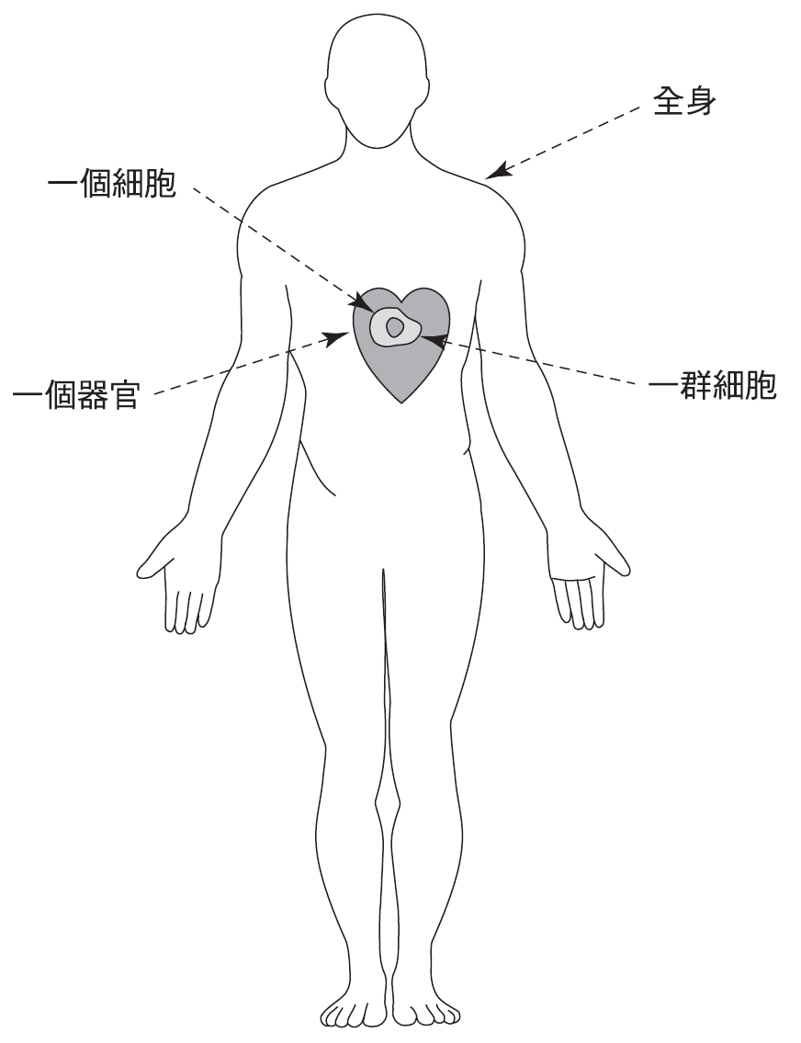
系統

Slide 16
PHP 介紹

Slide 17

PHP歷史
PHP原本的簡稱為Personal Home Page，拉斯姆斯·勒多夫(格陵蘭島凱凱塔蘇瓦克的程式設計師)，為了要維護個人網頁，而用C語言開發的一些CGI工具程式集，來取代原先使用的Perl程式。
出發點為用來顯示個人履歷，以及統計網頁流量
PHP/FI將程式和一些表單直譯器整合起來
1995年6月8日將PHP/FI公開釋出，稱PHP 2
1997年，任職於Technion IIT公司的兩個以色列程式 設計師：Zeev Suraski和Andi Gutmans，重寫了PHP的 剖析器，成為PHP 3的基礎
PHP也在這個時候改稱為PHP: Hypertext Preprocessor

Slide 18
網頁相關技術
Client 端相關技術
Server 端相關技術
資料庫
HTML
XML
SML
VRML
VRML
XHTML
CSS
JavaScript
JQuery
Frontpage
Dreamweaver
Flash….
Access
SQL server
MySql
ORACLE
DB2..
JSP
ASP
ASP.NET
PHP
Node.js
Ruby

Slide 19
PHP簡介
PHP 提供用來建置高階網站的方案，不論是簡單或是非常高階、大型、商業的網站，您都可以用 PHP 來建立。您可以使用 PHP 來：
建立動態網頁
處理 HTML 的表單資料
在網頁上加上訪客計數器、依客戶喜好推播不同產品..
從資料庫存取資訊

Slide 20
PHP 主要的特色 (續)
PHP 獨特的語法混合了 C、Java、Perl 以及 PHP 自創新的語法。
PHP可以比CGI或者Perl更快速的執行動態網頁——動態頁面方面，與其他的程式語言相比，PHP是將程序嵌入到HTML文檔中去執行，執行效率比完全生成htmL標記的CGI要高許多
PHP具有非常強大的功能，所有的CGI的功能PHP都能實現
PHP支持幾乎所有流行的資料庫以及作業系統
最重要的是PHP可以用C、C++進行程序的擴展
可在多個網頁共享資訊，如：使用者名稱及密碼
編輯容易，只要用一般的文字編輯程式即可

Slide 21
PHP 主要的特色 (續)
開放原始碼
所有的PHP原始碼事實上都可以得到
有免費的特性
和其它技術相比，PHP本身免費且是開原始碼。
快捷性
程序開發快，運行快，技術本身學習快。嵌入於HTML：因為PHP可以被嵌入於HTML語言，它相對於其他語言。編輯簡單，實用性強，更適合初學者。
原文網址：https://kknews.cc/tech/xevglq.html

Slide 22
安裝軟體
本課程即使用「PHP、Apache、MySQL」做為伺服器(server)端的工作平台軟體。
故於Server,需安裝XAMPP與Visual studio code
XAMPP是一個把Apache網頁伺服器與PHP、Perl及MariaDB集合在一起的安裝包，允許使用者可以在自己的電腦上輕易的建立網頁伺服器。
XAMPP的名稱來自以下組合：
X（支援跨平台）
Apache
MySQL或MariaDB
PHP
Perl
Visual studio code 以及 擴充程式(XAMP)
PHP程式編輯軟體

Slide 23

PHP
THANK YOU

